Slide 1

Trường Đại Học Văn Lang
- Khoa Công Nghệ Thông Tin -
Đề Tài: Thiết Kế Giao Diện Cho Thương Hiệu DirtyCoins
Sinh viên:
Trần Võ Huy – 2374802010192
Nguyễn Trương Đức Huy - 2374802010186
Nhóm 9
Môn: Thiết Kế Giao Diện Người Dùng
Mã Học Phần: 243_71ITSE30903_0201
Giảng Viên: ThS. Đặng Đình Hòa

Slide 2
Nội Dung Báo Cáo
01
02
03
Giới thiệu đề tài
Thiết kế Bootstrap
04
Trình bày ý tưởng thiết kế giao diện website lấy cảm hứng từ DirtyCoins.
Mã hóa giao diện bằng HTML/CSS với Bootstrap.
Cấu trúc website
Các chức năng của website
05
Gồm trang chủ, shop, chi tiết,…
Xem, lọc, mua sản phẩm,…
Thiết kế Figma
Demo website
06
Tạo wireframe và mockup giao diện.
Trình chiếu sản phẩm hoàn thiện.

Slide 3
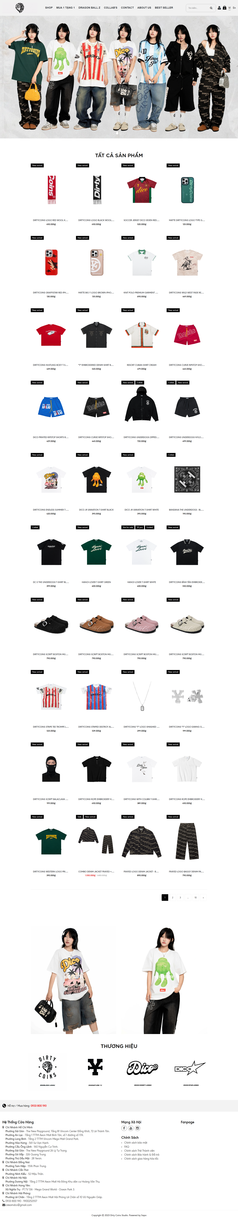
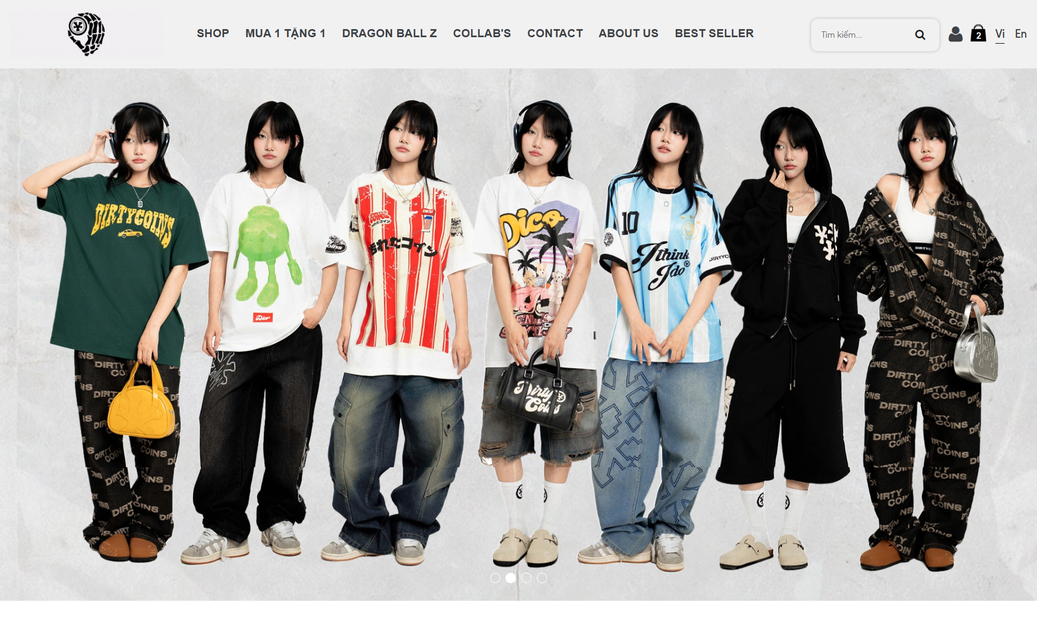
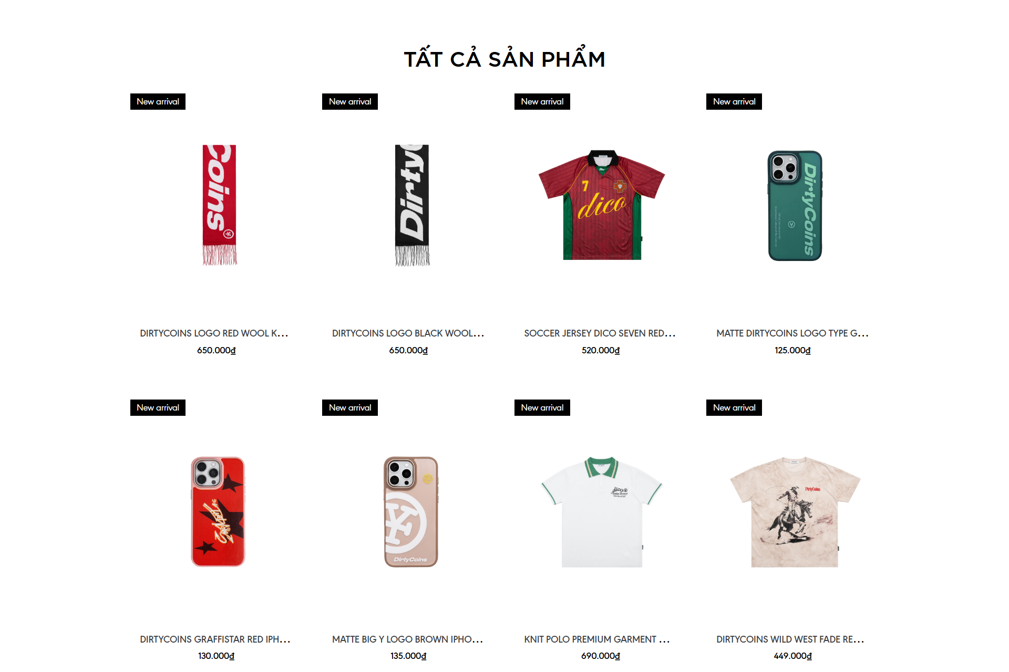
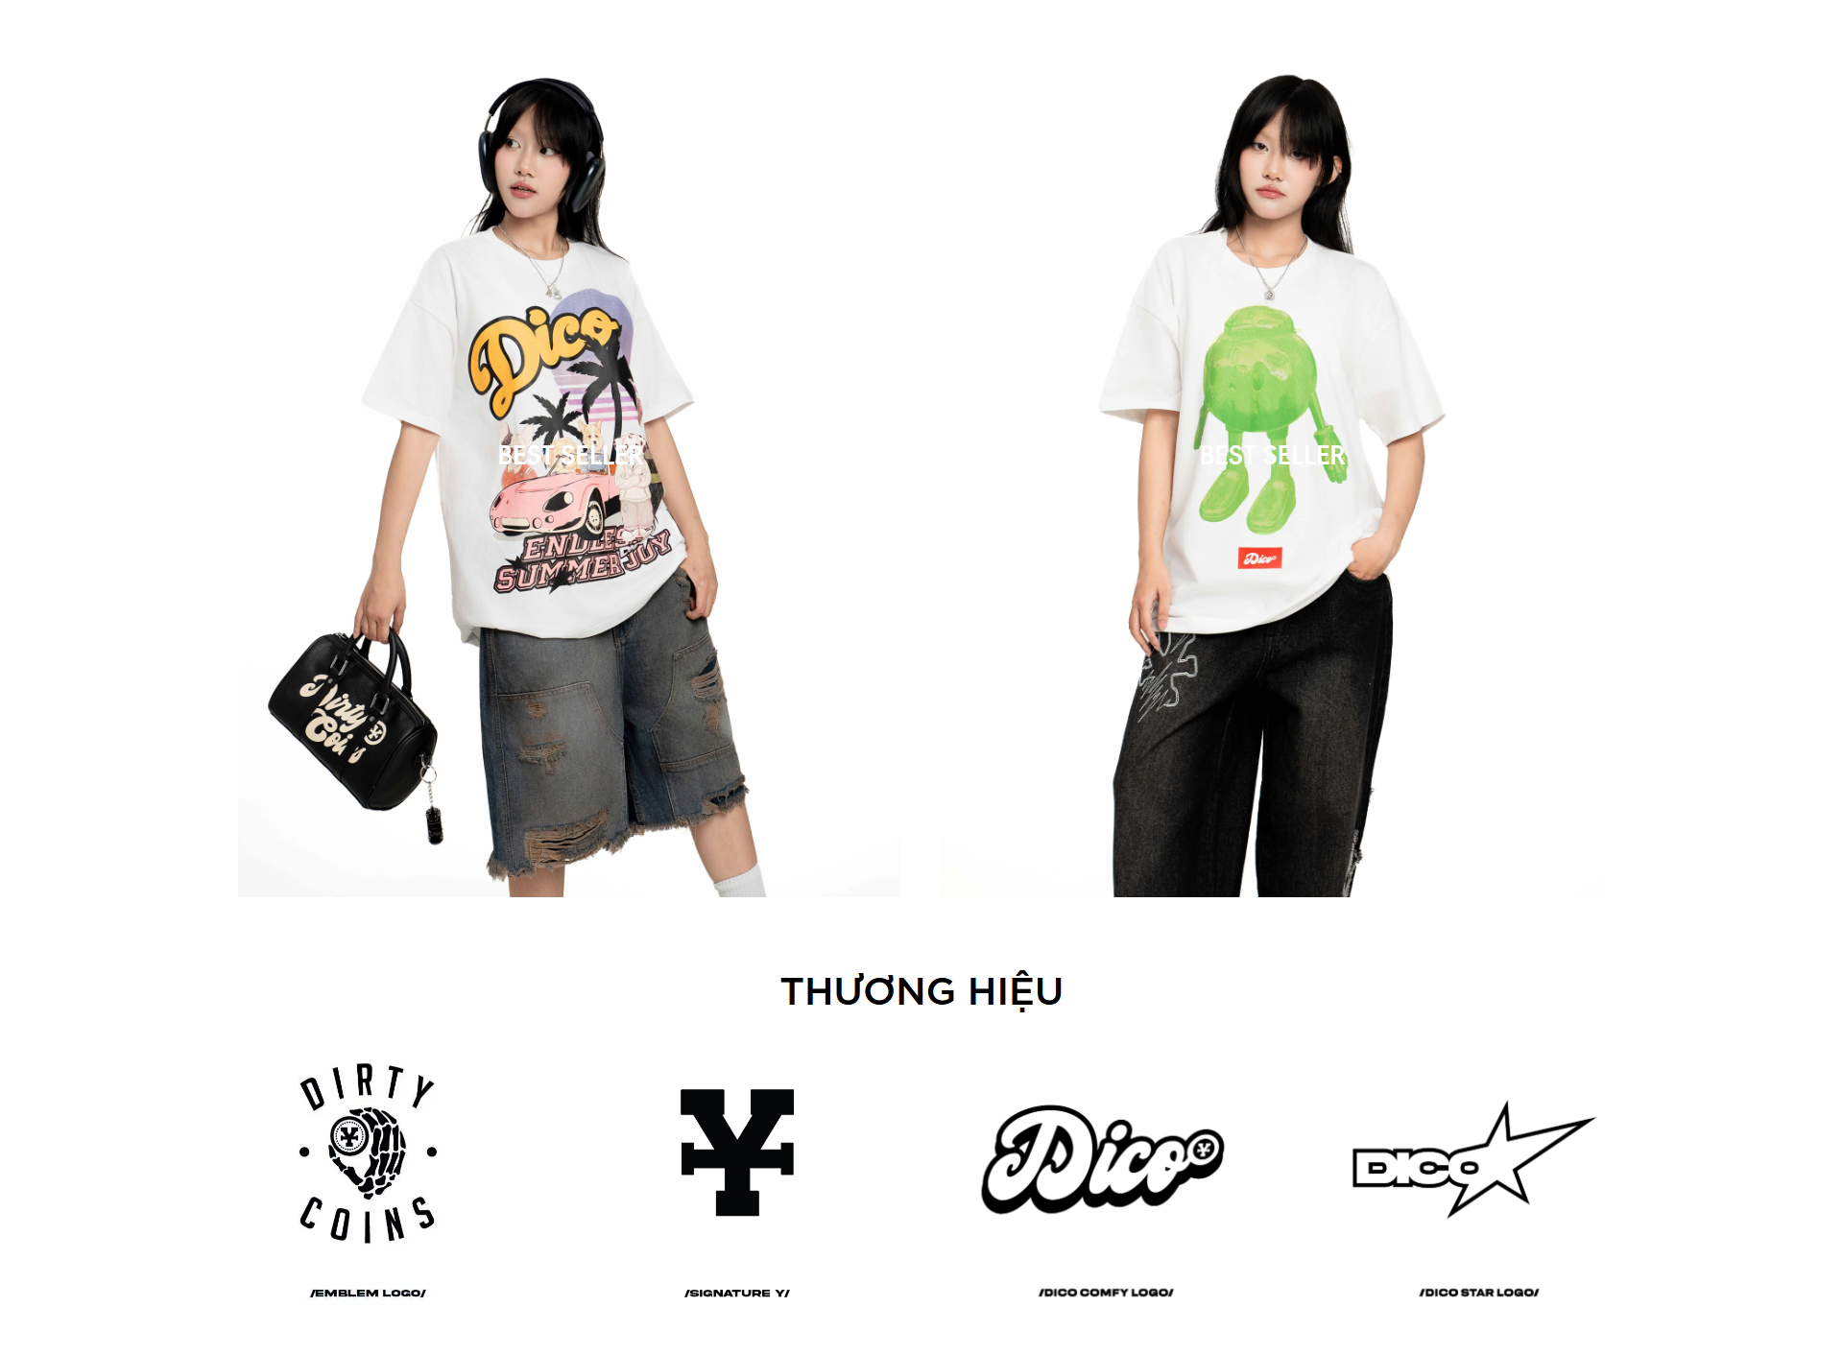
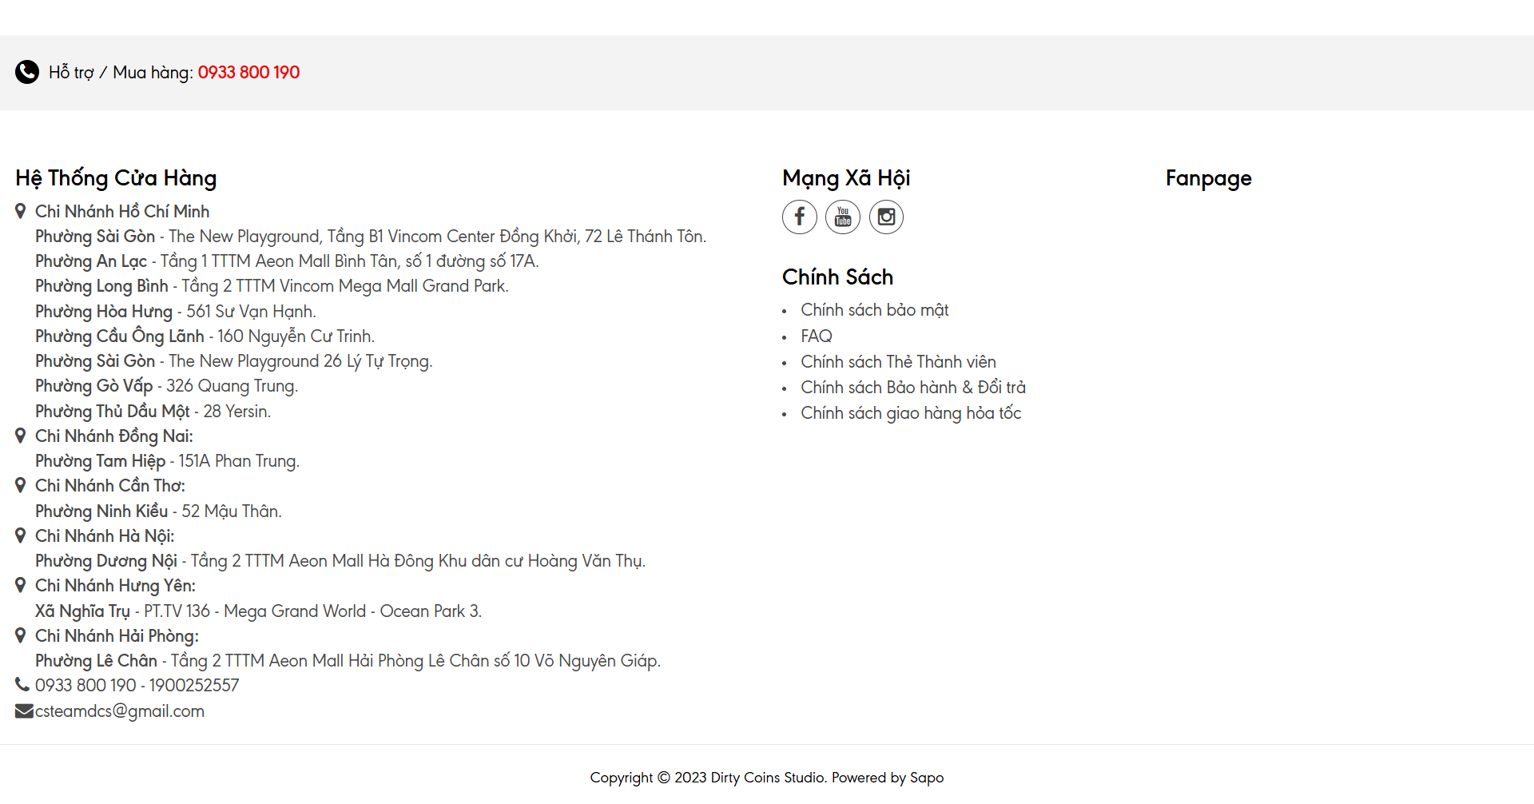
Giới thiệu đề tài
01
Trình bày ý tưởng thiết kế giao diện website.
Giao diện thời trang hiện đại, lấy cảm hứng từ DirtyCoins.vn
Hướng đến trải nghiệm người dùng tối ưu.
Thiết kế phù hợp với đối tượng yêu thích streetwear – cá tính, trẻ trung.
Tập trung vào tính UX (trực quan, dễ dùng) và UI (thẩm mỹ, thương hiệu)
Header
Danh Sách Sản Phẩm
Hình Ảnh Thương Hiệu
Footer

Slide 4
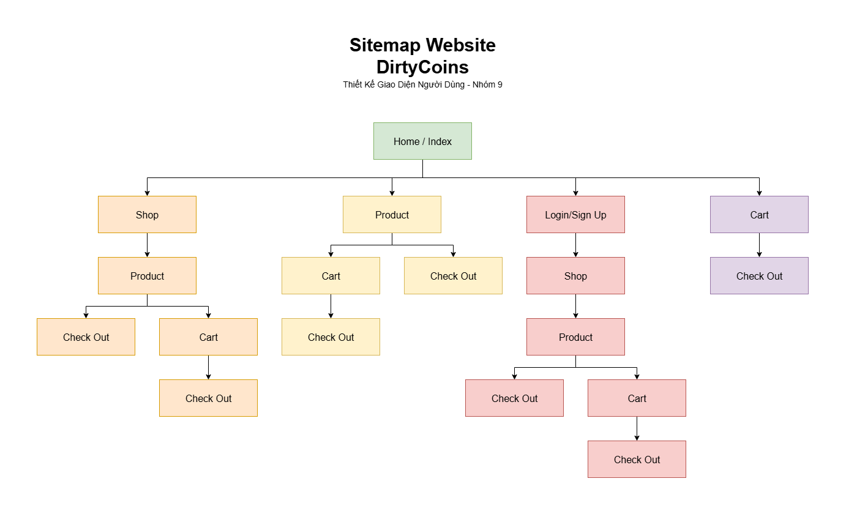
02 Cấu trúc website
Trang chủ
Trang danh sách sản phẩm
Trang sản phẩm
Trang đăng ký / đăng nhập
Trang giỏ hàng
Trang thanh toán

Slide 5
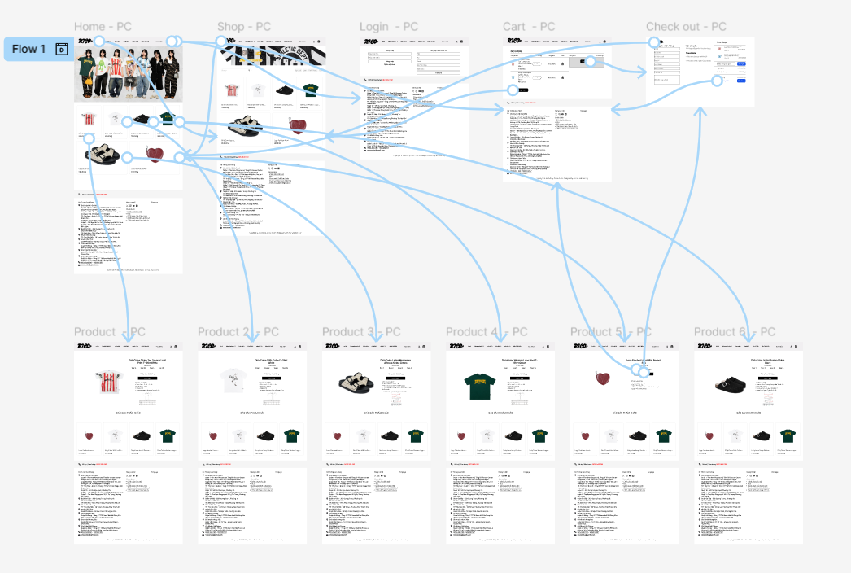
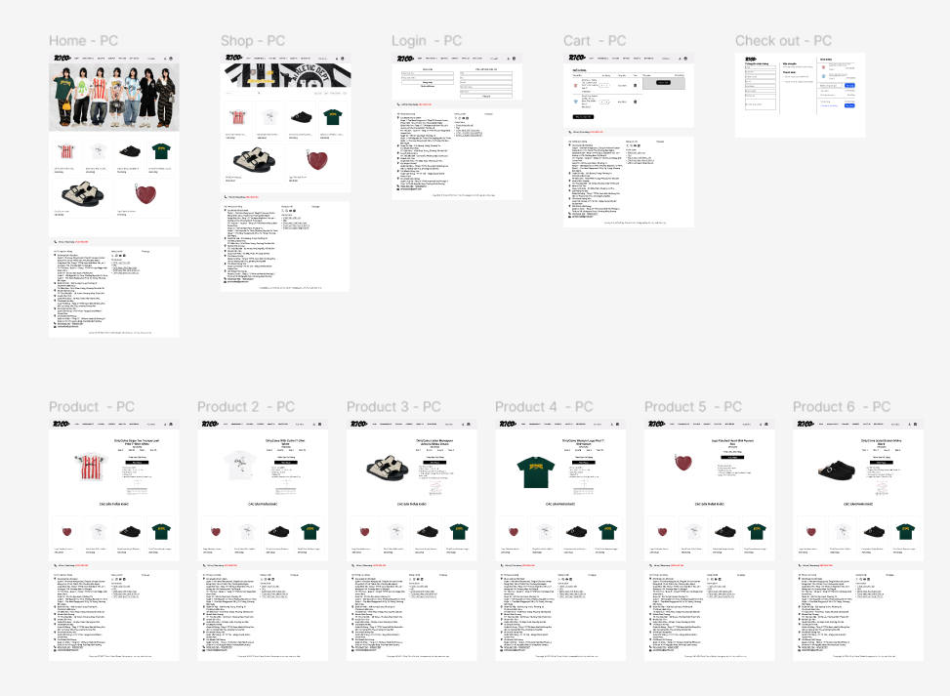
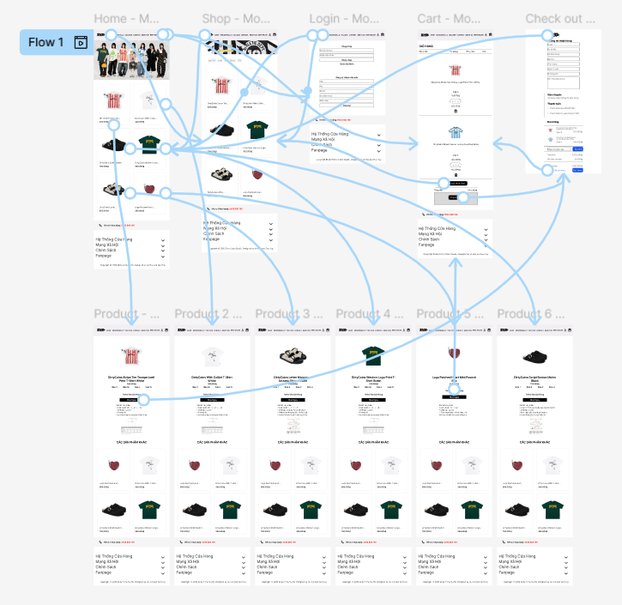
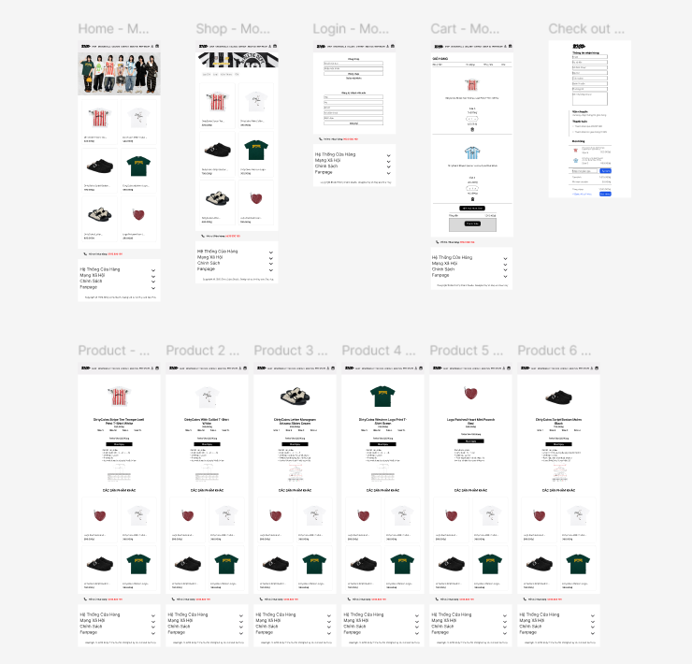
Thiết kế Figma
03
Tạo wireframe và mockup giao diện.
Wireframe các phiên bản: PC Desktop và Mobile
Đồng bộ màu sắc, font chữ, hình ảnh
Giao diện phản hồi nhanh.
Sử dụng prototype Figma để mô phỏng tương tác hoàn chỉnh.
Công cụ hỗ trợ: Figma, Canva

Slide 6
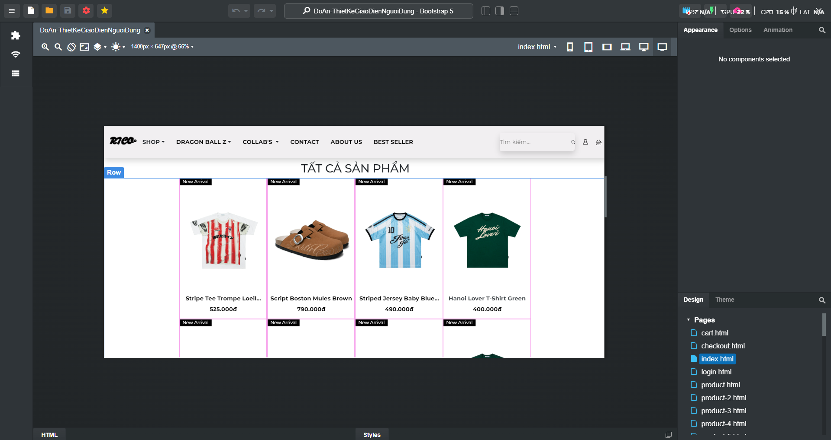
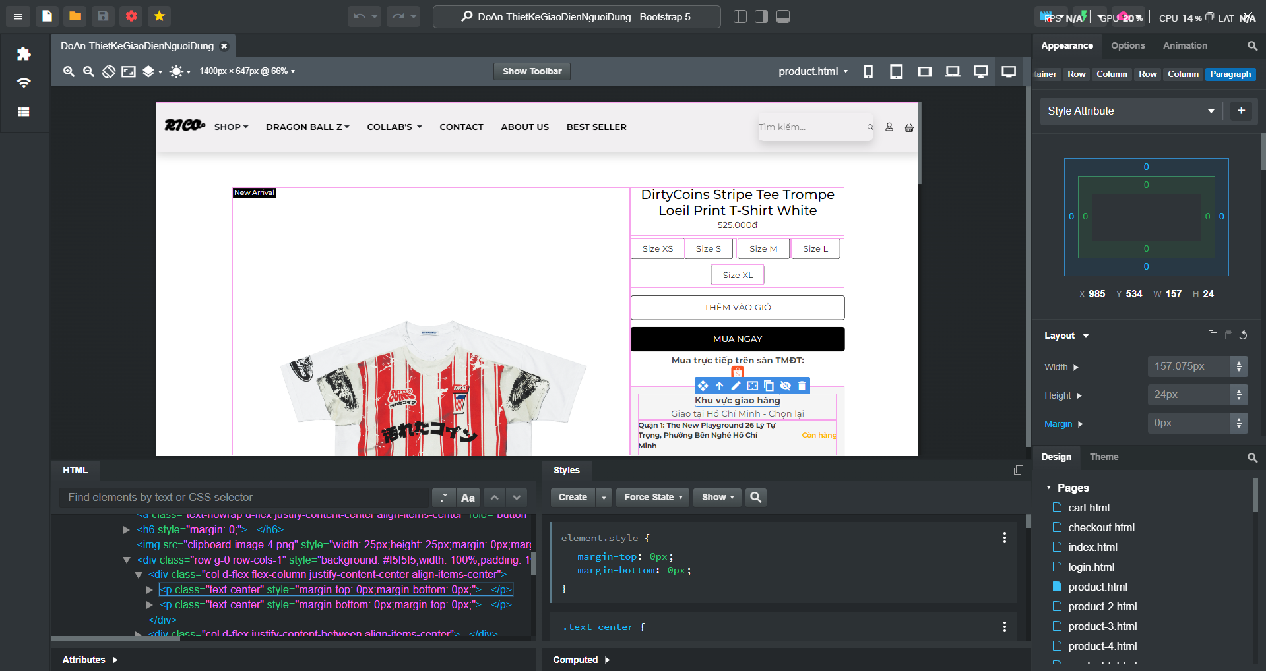
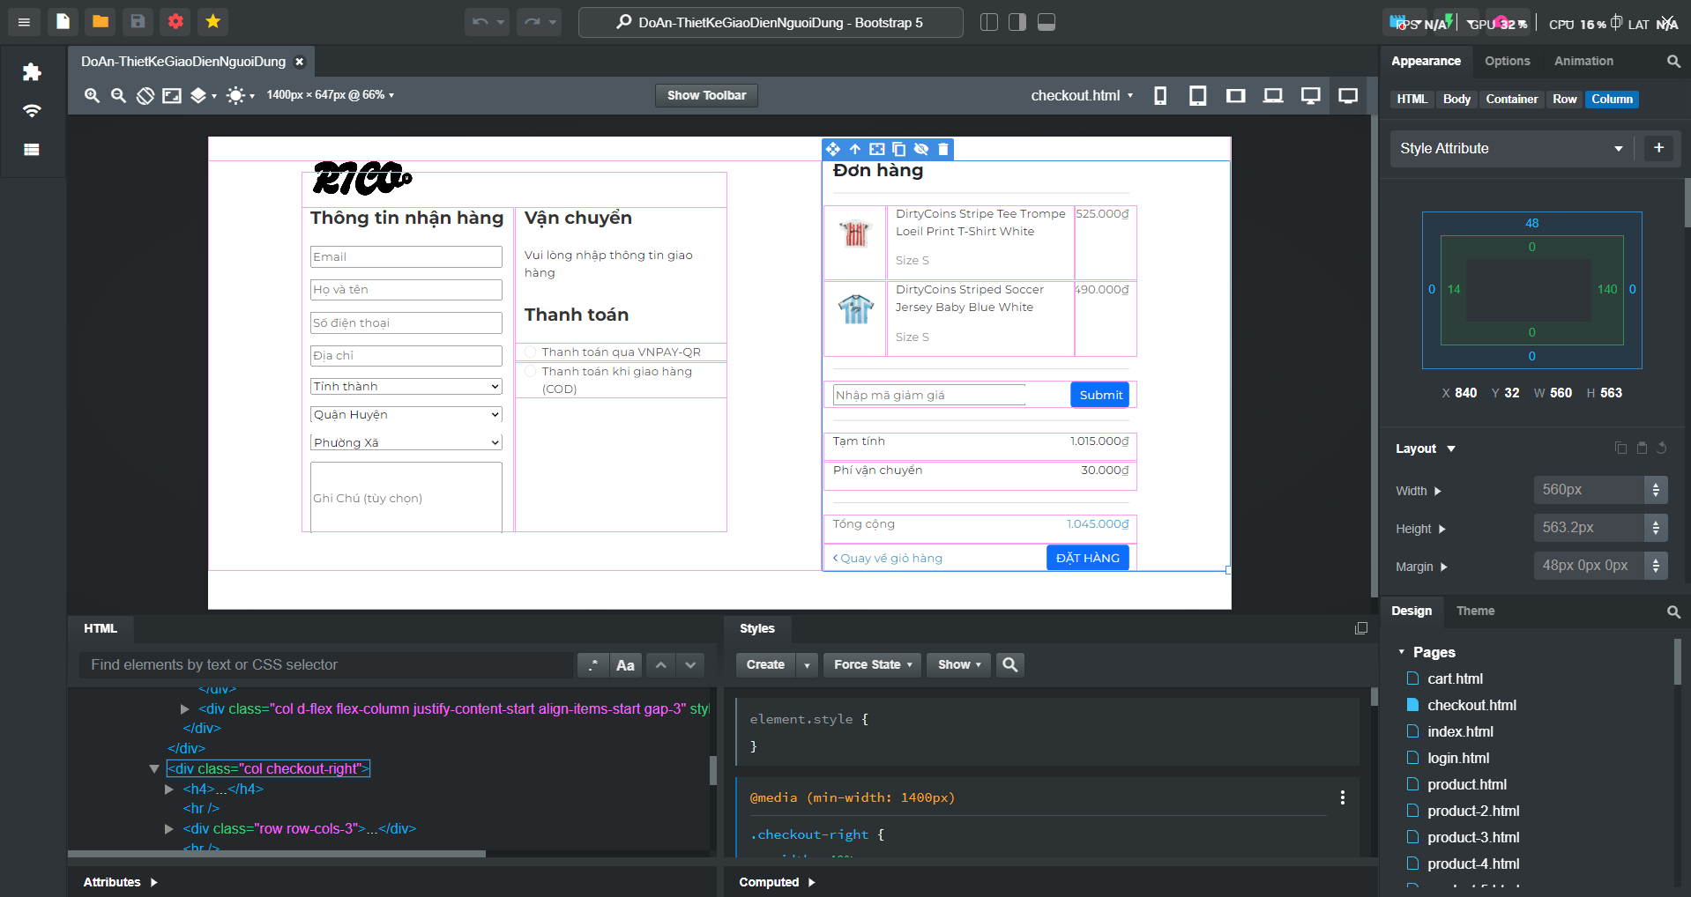
Thiết kế Bootstrap
04
Mã hóa giao diện bằng HTML/CSS với Bootstrap.
Mã hóa giao diện Figma → HTML/CSS với Bootstrap
Giao diện responsive, hoạt động tốt trên mọi thiết bị.
Tối ưu hiệu suất tải trang.
Giữ nguyên phong cách thiết kế và trải nghiệm ban đầu
(Chỉ thay đổi về logo bản quyền)

Slide 7
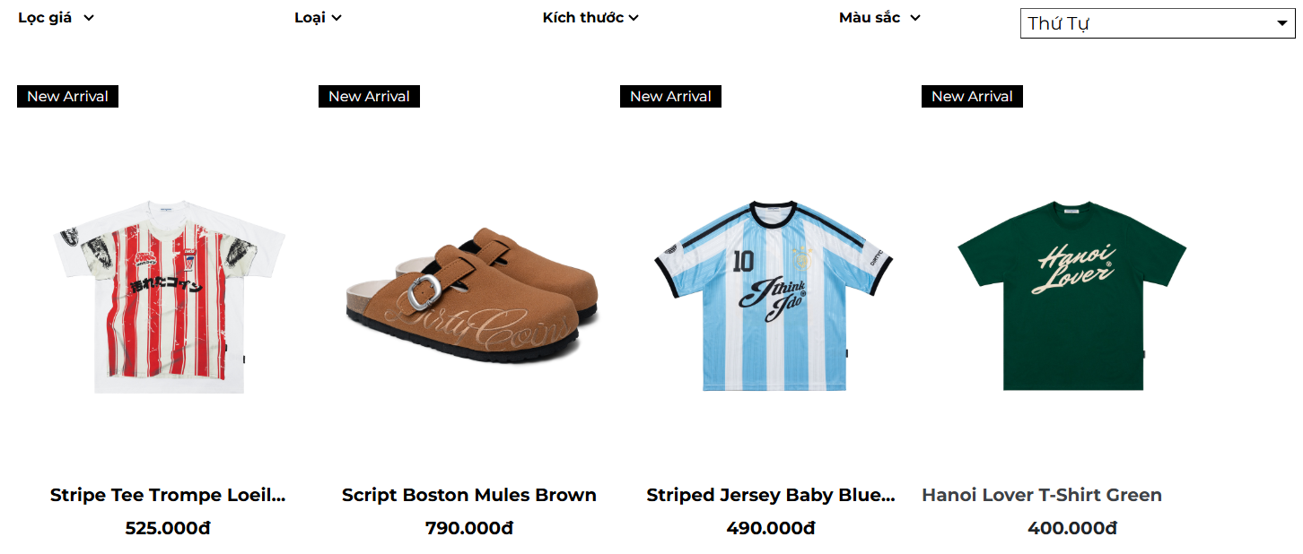
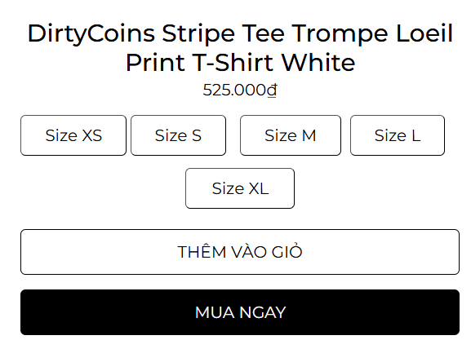
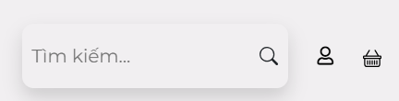
Các chức năng của website
05
Xem, lọc, mua sản phẩm,…
Xem và lọc sản phẩm.
Thêm vào giỏ hàng / Mua ngay.
Đăng nhập / Quản lý tài khoản.
Gợi ý sản phẩm, nhãn giảm giá.
Trải nghiệm mua sắm đơn giản, nhanh chóng

Slide 8
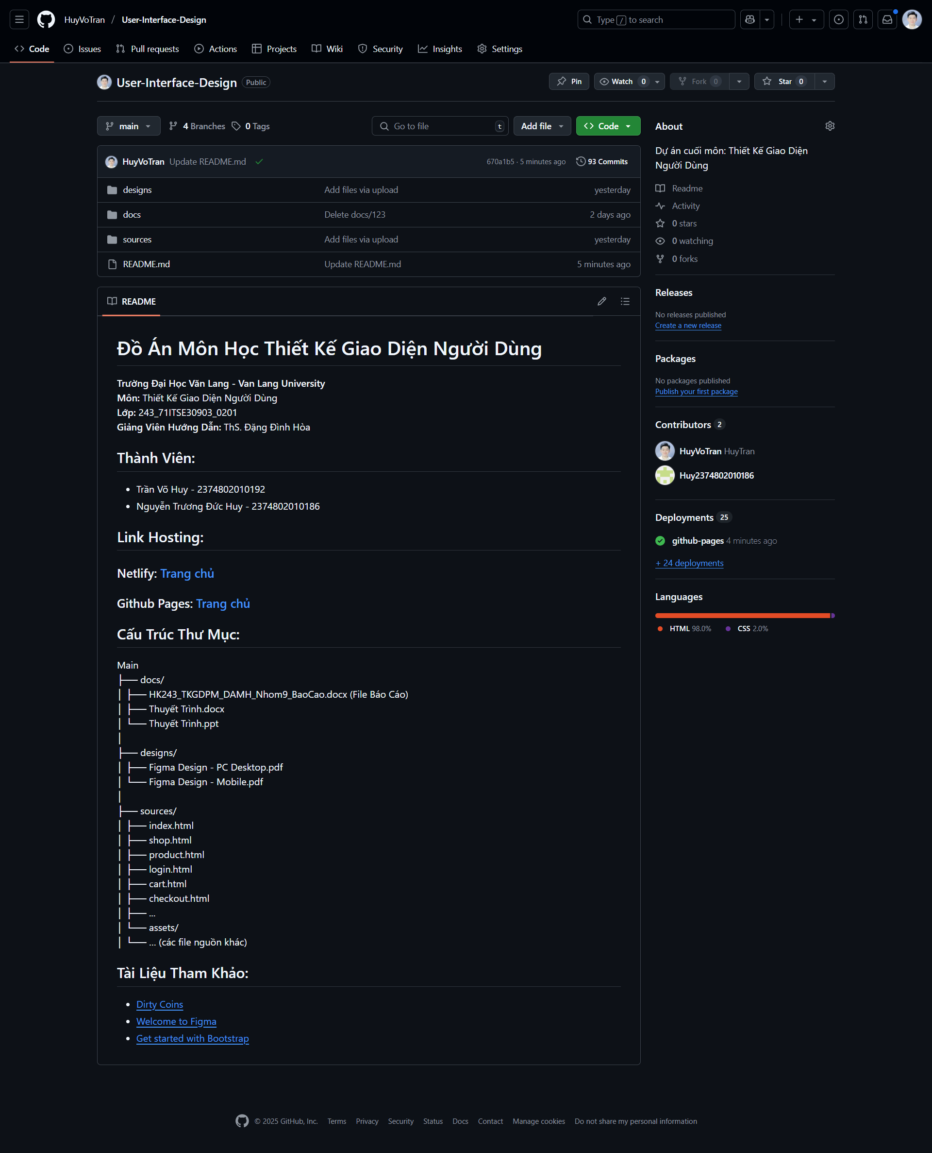
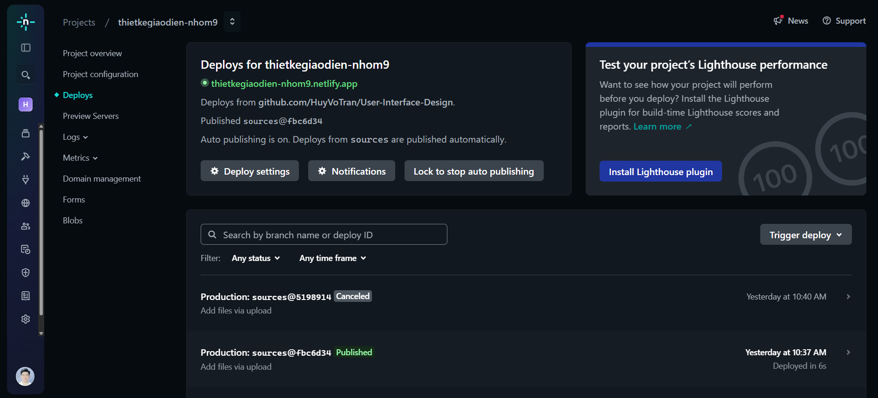
06 Demo website
Github Repository: HuyVoTran/User-Interface-Design
Hosting:
Netlify: Trang chủ
Github Pages: Trang chủ

Slide 9
Kết Luận
Hoàn thiện giao diện website lấy cảm hứng từ thương hiệu DirtyCoins.
Bao gồm đầy đủ các trang cơ bản: trang chủ, danh sách sản phẩm, chi tiết sản phẩm, đăng nhập/đăng ký, giỏ hàng và thanh toán.
Giao diện thẩm mỹ, đồng nhất phong cách thương hiệu.
Phản hồi nhanh, tương thích tốt trên cả desktop và thiết bị di động.
Các chức năng chính (xem sản phẩm, lọc, thêm vào giỏ hàng, quản lý tài khoản) hoạt động đúng yêu cầu.
Website mẫu vận hành ổn định, có thể mở rộng và phát triển thêm trong tương lai.

Slide 10
Tài Liệu Tham Khảo
01. DirtyCoins
Website chính thức của thương hiệu: dirtycoins.vn
02. Figma
Tài liệu hướng dẫn thiết kế giao diện
người dùng: help.figma.com
03. Bootstrap Hướng dẫn sử dụng framework
Bootstrap 5: getbootstrap.com
04. Nielsen Norman Group
Khái niệm và nguyên tắc cơ bản về UX/UI: nngroup.com
05. MDN Web Docs
Hướng dẫn thiết kế web responsive: developer.mozilla.org
06. Canva
Công cụ thiết kế đồ họa hỗ trợ chỉnh sửa
hình ảnh: canva.com

Slide 11
Nhóm 9
Cảm Ơn Vì Đã Lắng Nghe!
Mọi ý kiến đóng góp xin được tiếp nhận!

